Slide 1
Zelta oliņa
PASAKA

Slide 2
DZĪ-VO-JA VE-CĪ-TIS UN VE-CE-NĪ-TE. VI-ŅIEM BI-JA VIS-TI-ŅA.

Slide 3
VIS-TI-ŅA IZ-DĒ-JA ZEL-TA OLI-ŅU.

Slide 4
VE-CĪ-TIS SI-TA, SI-TA OLI-ŅU, BET NE-SA-SI-TA.

Slide 5
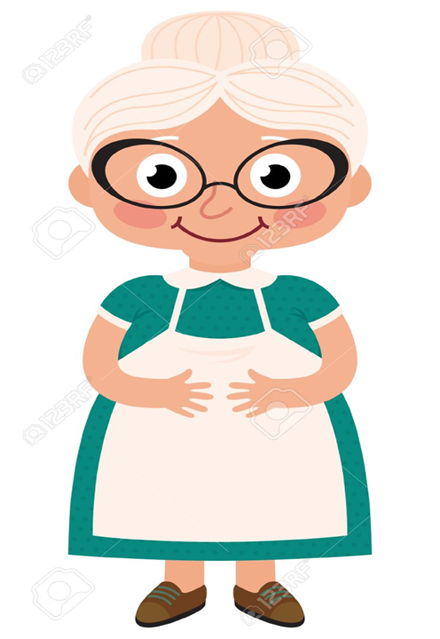
VE-CE-NĪ-TE SI-TA, SI-TA OLI-ŅU, BET NE-SA-SI-TA.

Slide 6
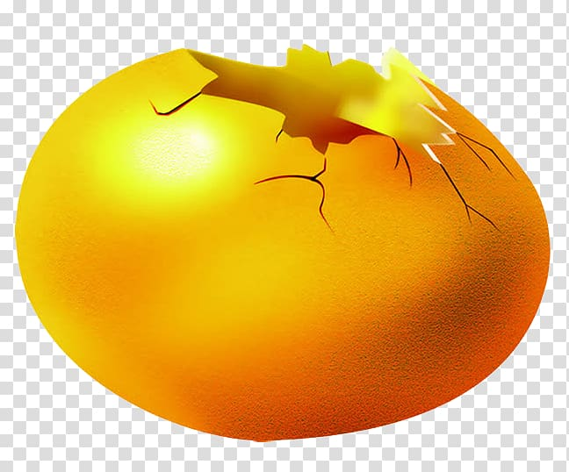
SKRĒ-JA PE-LĪ-TE UN AR AS-TI NO-GRŪ-DA OLI-ŅU. TĀ NO-KRI-TA ZE-MĒ UN SA-PLĪ-SA.

Slide 7
VE-CĪ-TIS UN VE-CE-NĪ-TE SĀ-KA RAU-DĀT.
VIS-TI-ŅA KLUK-STĒ-DA-MA SA-KA:
»NE-RAU-DIET VE-CĪT UN VE-CE-NĪT, ES JUMS IZ-DĒ-ŠU CI-TU OLI-ŅU NE-VIS ZEL-TA, BET PA-RA-STU. TO JŪS VA-RĒ-SIT GAN
SA-SIST, GAN APĒST!»

